Slide 1




Radiomique :
pièges et promesses
applications au cancer pulmonaire
Dr Alain Livartowski, PH
Direction des Data
Institut Curie
Fanny Orlhac, PhD
Equipe-projet Epione
Inria Sophia Antipolis
23 avril 2019 – L’imagerie médicale à l’heure de l’IA : défis et opportunités – Collège de France

Slide 2
Le cancer du poumon, un enjeu de santé publique
L’un des cancers les plus fréquents
50 000 nouveaux cas par an
Le cancer le plus mortel
30 000 décès par an
Un diagnostic
toutes les
10 minutes
en France
Un décès
toutes les
15 minutes
en France
Le tabagisme comme principal facteur de risque
Un diagnostic souvent tardif
2

Slide 3

Le cancer du poumon : de multiples maladies orphelines
Lancet 2016;387:1415
3

Slide 4
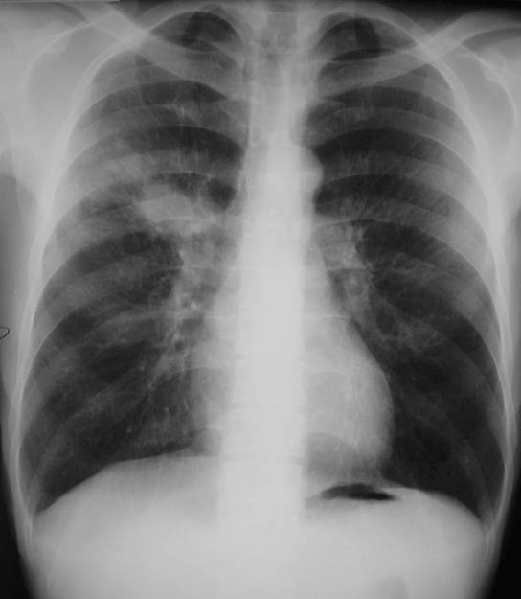
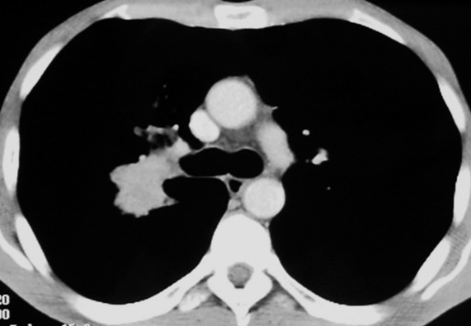
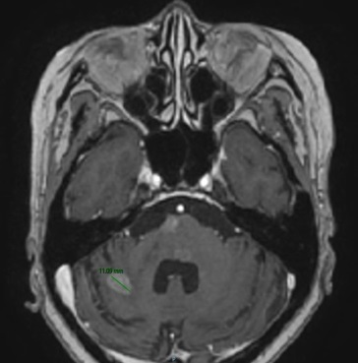
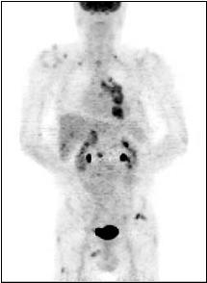
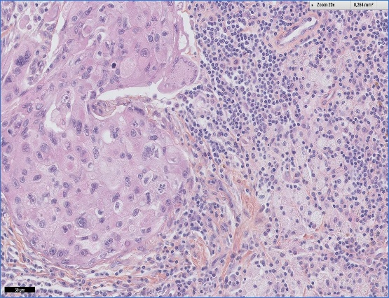
L’importance des images dans la prise en charge du cancer
4

Slide 5
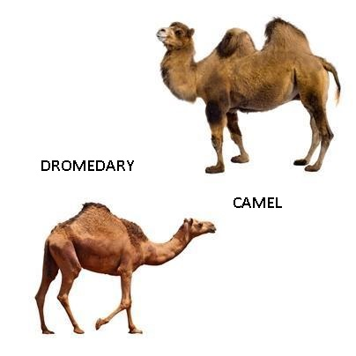
L’imagerie en médecine
5

Slide 6
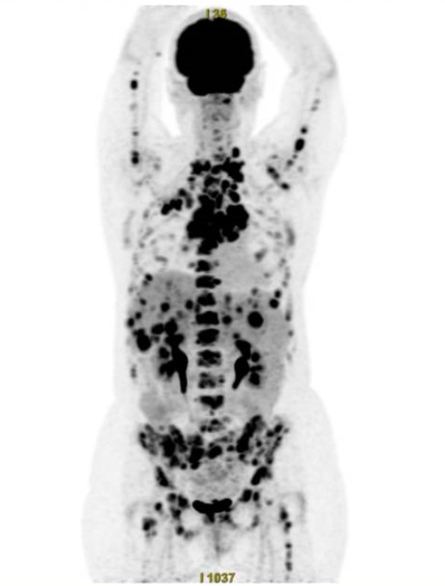
6

Slide 7
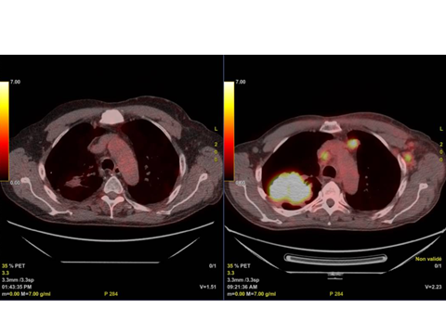
La révolution de l’immunothérapie (1)
7

Slide 8
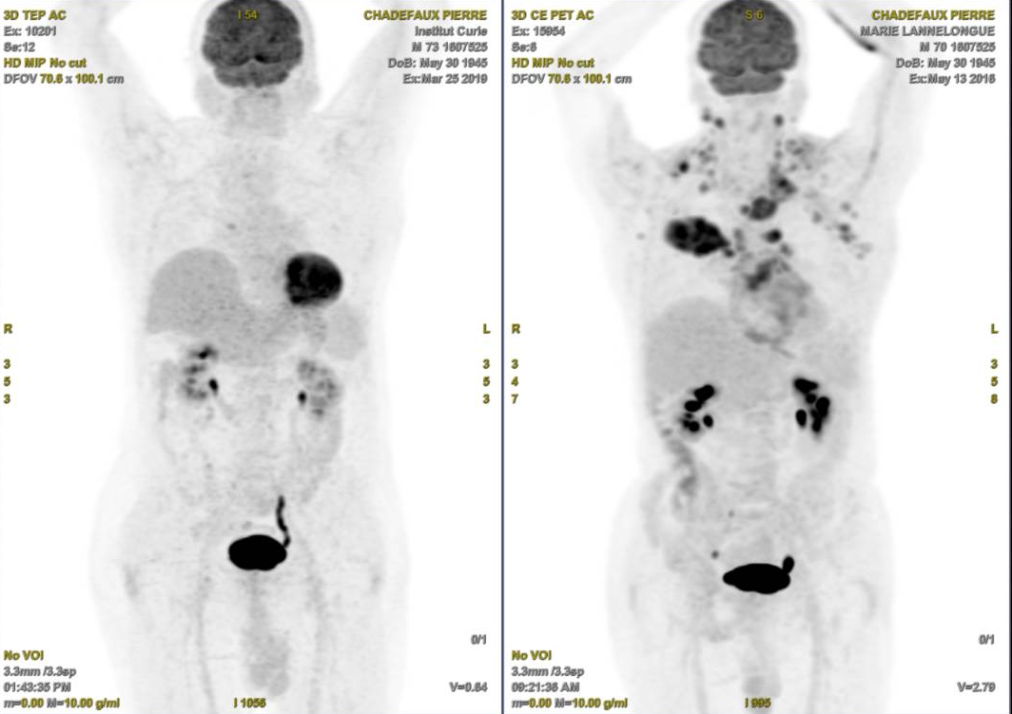
La révolution de l’immunothérapie (1)
8

Slide 9
L’hyperprogression sous immunothérapie
Champiat et al. Clin Cancer Res 2017;23:1920
9

Slide 10
CHECKMATE 227
10

Slide 11
CHECKMATE 227
10

Slide 12
Des soins à la recherche : les entrepôts de données
ConSoRe
Biomédics
I2b2/transMART
Curie Data Resource
GOLD
données structurées
Données cliniques
et textuelles
biologie clinique
Biologie
radiologiques
Images
anatomo-pathologiques
Prélèvements
VCF
Séquençage
11

Slide 13
Les problèmes liés aux données
Les données cliniques
        Données textuelles, données structurées
        Hétérogénéité des données (interopérabilité technique et sémanttique)
        Qualité des données
        Modélisation de la maladie
        Données de grands volumes, longitudinales et récentes
Les images
        Modalités différentes
        Annotation des images par les autres données
        Etc.
Les autres problèmes
        Informatique, juridique, éthique, économique, soin/recherche, etc.
12

Slide 14



Définition des questions cliniques
Données annotées
Validation en clinique
Analyse radiomique (LIFEx)
Harmonisation multi-centrique
Apprentissage profond
Analyse statistique en grande dimension
RALUCA
Question clinique : prédire la réponse au traitement à partir de l’imagerie TEP au diagnostic
13

Slide 15
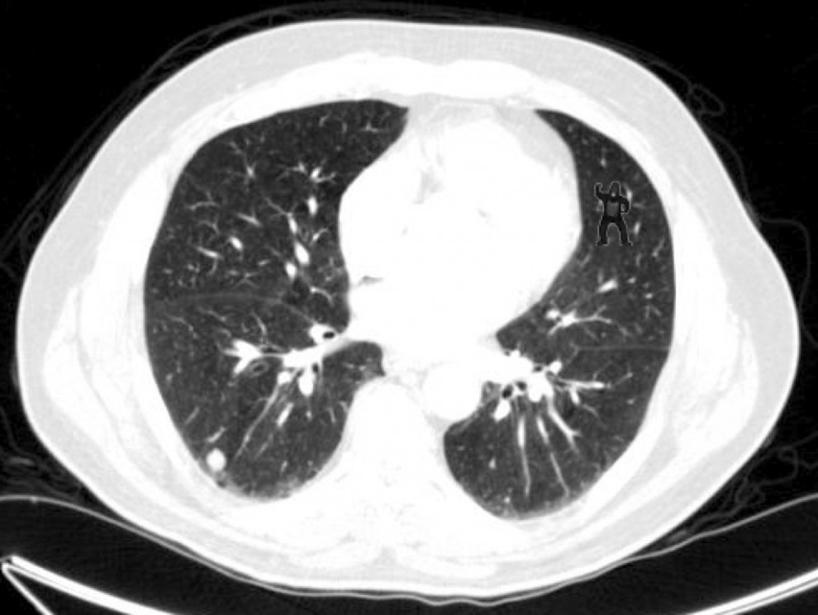
Radiomique : pourquoi ?
2

Slide 16

Radiomique : pourquoi ?
2

Slide 17

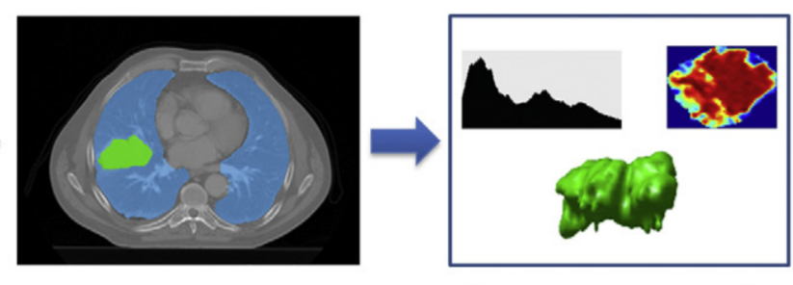
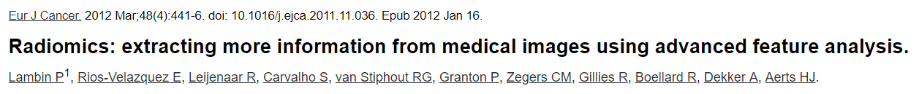

Radiomique : définition
Constat : les images médicales sous-exploitées par l’évaluation visuelle
Radiomique (radiomics)
Extraction automatique d’index issus des images médicales
15

Slide 18
Radiomique : statistiques
43%
≈ 900 publications
Nombre de publications « radiomics »
16

Slide 19
Radiomique : statistiques
43%
≈ 900 publications
Nombre de publications « radiomics »
Nombre de publications « radiomics »
16

Slide 20


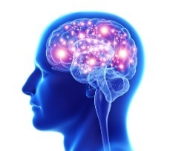
Radiomique : statistiques
43%
≈ 900 publications
Nombre de publications « radiomics »
Nombre de publications « radiomics »
16

Slide 21
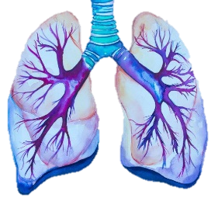
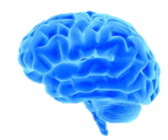
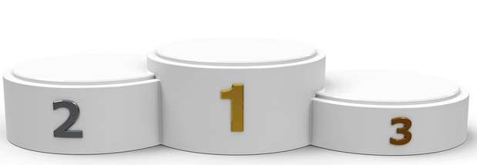
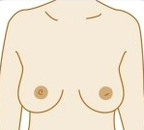
Radiomique : statistiques
43%
≈ 900 publications
Nombre de publications « radiomics »
Nombre de publications « radiomics »
24%
10%
12%
16

Slide 22
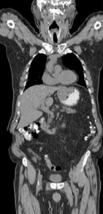
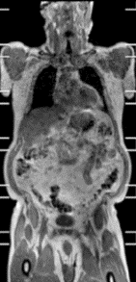
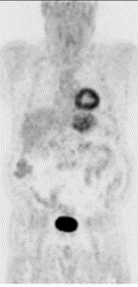

Radiomique
$$\left[\begin{matrix}x_{1} \\ x_{2} \\ \begin{matrix}x_{3} \\ … \\ x_{n}\end{matrix}\end{matrix}\right]$$
Radiome
17

Slide 23
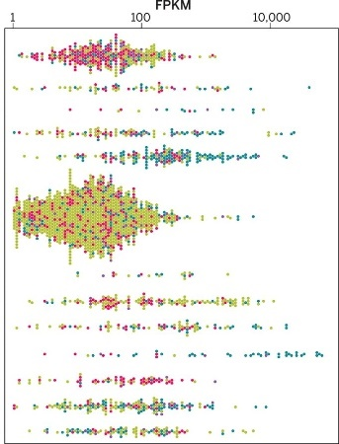
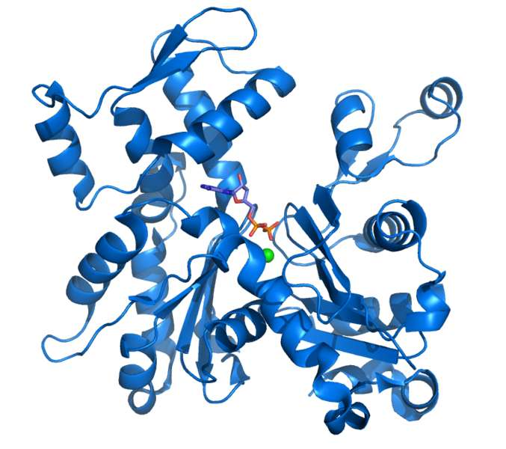
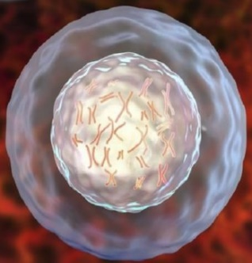
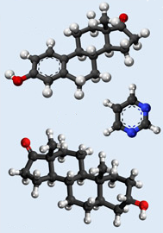
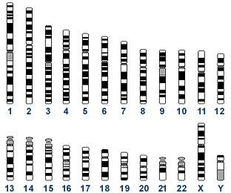
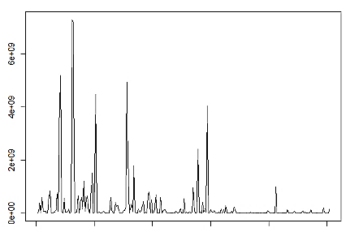
Radiomique
$$\left[\begin{matrix}x_{1} \\ x_{2} \\ \begin{matrix}x_{3} \\ … \\ x_{n}\end{matrix}\end{matrix}\right]$$
Radiome
Protéome
Génome
Métabolome
17

Slide 24
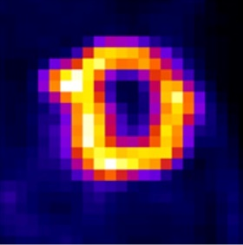
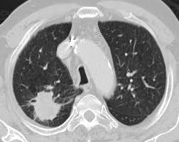

Radiomique en soin courant
SUVmax = 22,9
$$\left[\begin{matrix}x_{1} \\ x_{2} \\ \begin{matrix}x_{3} \\ … \\ x_{n}\end{matrix}\end{matrix}\right]$$
Radiome en soin courant :
  SUVmax en TEP
  Plus grand diamètre en TDM
  …
[O’Connor et al. Nat Rev Clin Oncol 2017]
Ø = 55 mm
18

Slide 25
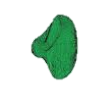
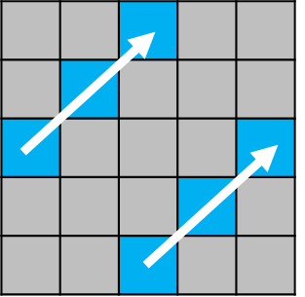
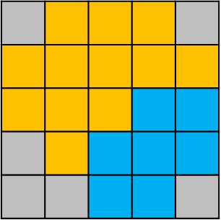
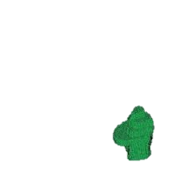
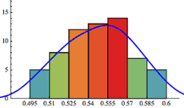
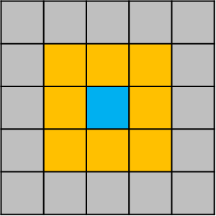
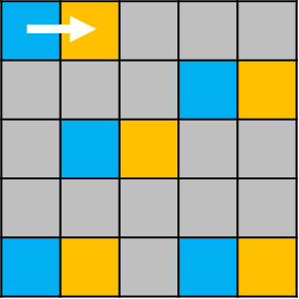
Radiomique : index disponibles
Attributs construits manuellement (Hand-crafted features)
19

Slide 26


Radiomique : index disponibles
Attributs construits manuellement (Hand-crafted features)
Compréhension du calcul
Segmentation requise
19

Slide 27
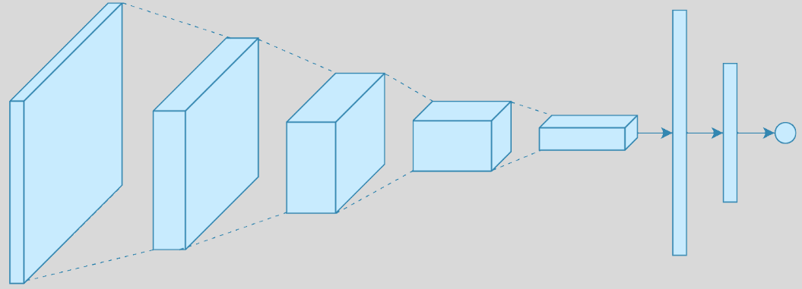
Radiomique : index disponibles
Attributs construits manuellement (Hand-crafted features)
Compréhension du calcul
Segmentation requise
Attributs profonds (Deep features)
19

Slide 28
Radiomique : index disponibles
Attributs construits manuellement (Hand-crafted features)
Compréhension du calcul
Segmentation requise
Attributs profonds (Deep features)
Sans segmentation
Nombre illimité d’index
Explicabilité ?
19

Slide 29

Promesses : résultats de la littérature
20

Slide 30

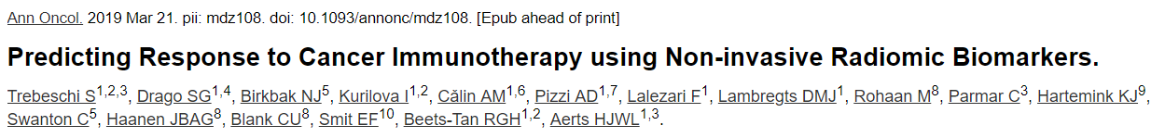
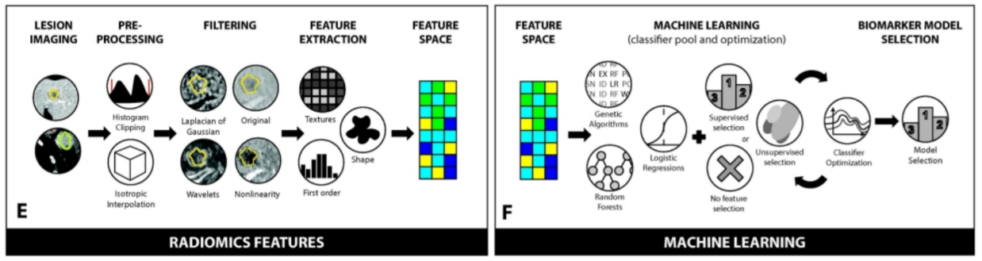
Exemple 1 : réponse à l’immunothérapie par imagerie TDM
123 patients CPNPC* avec 572 lésions (réponse positive au traitement : 27%)
Images TDM
5 865 index radiomiques
21
* : Cancer Pulmonaire Non à Petites Cellules

Slide 31
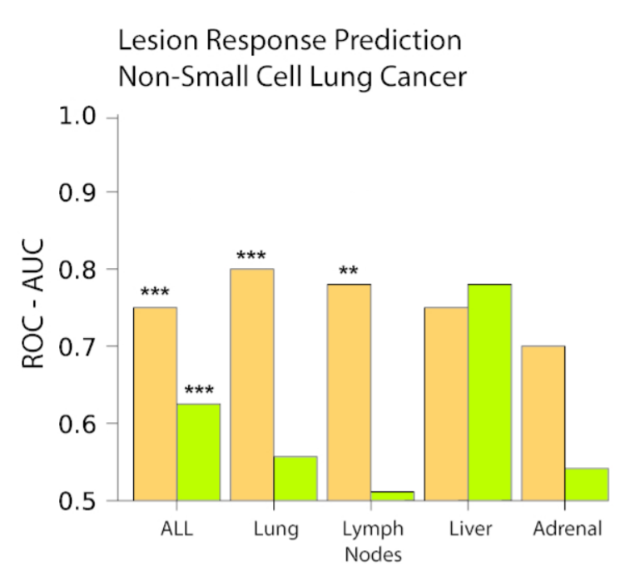

Exemple 1 : réponse à l’immunothérapie par imagerie TDM
123 patients CPNPC* avec 572 lésions (réponse positive au traitement : 27%)
Images TDM
5 865 index radiomiques
Prédire la réponse à l’immunothérapie à partir du TDM : lésions hétérogènes et sphériques de meilleurs pronostics
21
* : Cancer Pulmonaire Non à Petites Cellules

Slide 32

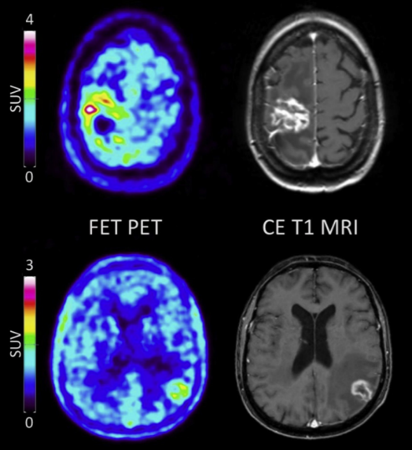
Exemple 2 : distinction radionécrose/progression
Progression
Radionécrose
52 patients (27% avec CPNPC*)
Métastases cérébrales après radiothérapie
Images IRM et TEP au 18F-FET
42 index radiomiques
22
* : Cancer Pulmonaire Non à Petites Cellules

Slide 33
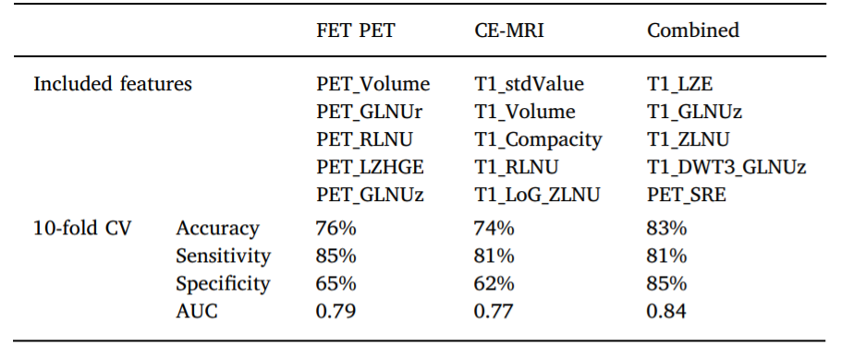
Exemple 2 : distinction radionécrose/progression
Progression
Radionécrose
52 patients (27% avec CPNPC*)
Métastases cérébrales après radiothérapie
Images IRM et TEP au 18F-FET
42 index radiomiques
Distinction entre progression et radionécrose avec AUC = 0,84
22
* : Cancer Pulmonaire Non à Petites Cellules

Slide 34

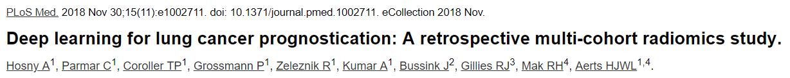
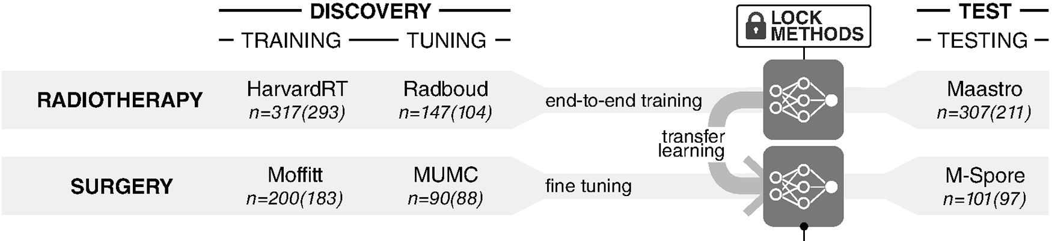
Exemple 3 : signature pronostique par apprentissage profond
1 194 patients avec CPNPC*
Images TDM
23
* : Cancer Pulmonaire Non à Petites Cellules

Slide 35
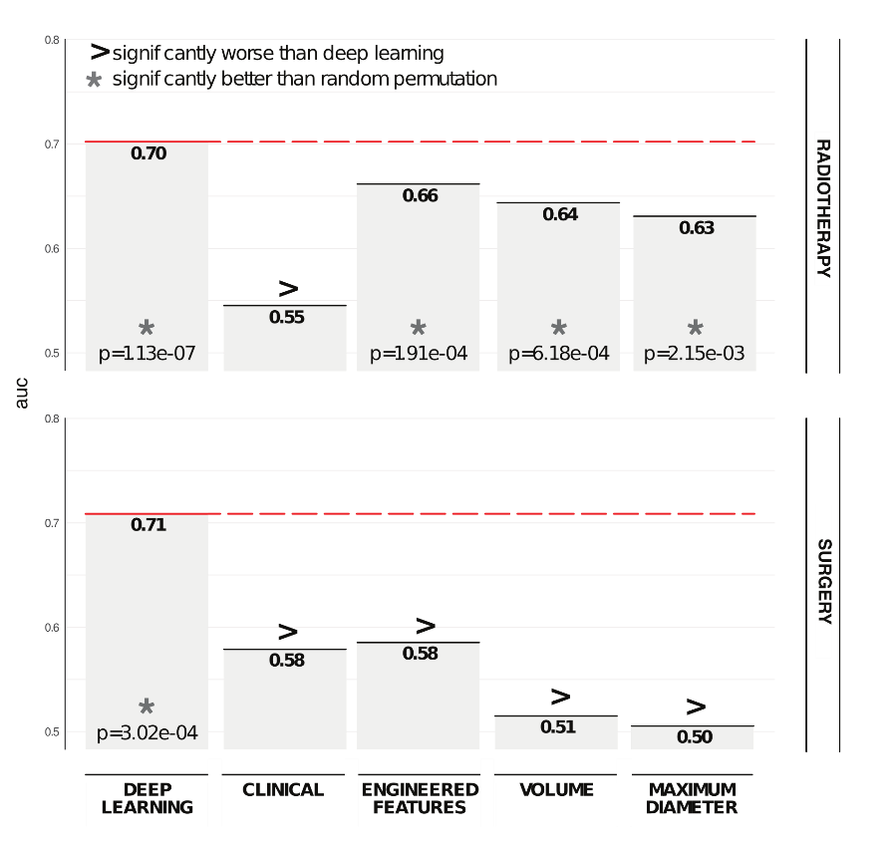
Exemple 3 : signature pronostique par apprentissage profond
1 194 patients avec CPNPC*
Images TDM
Prédiction de la survie à 2 ans (AUC=0,70-0,71) > variables cliniques
23
* : Cancer Pulmonaire Non à Petites Cellules

Slide 36
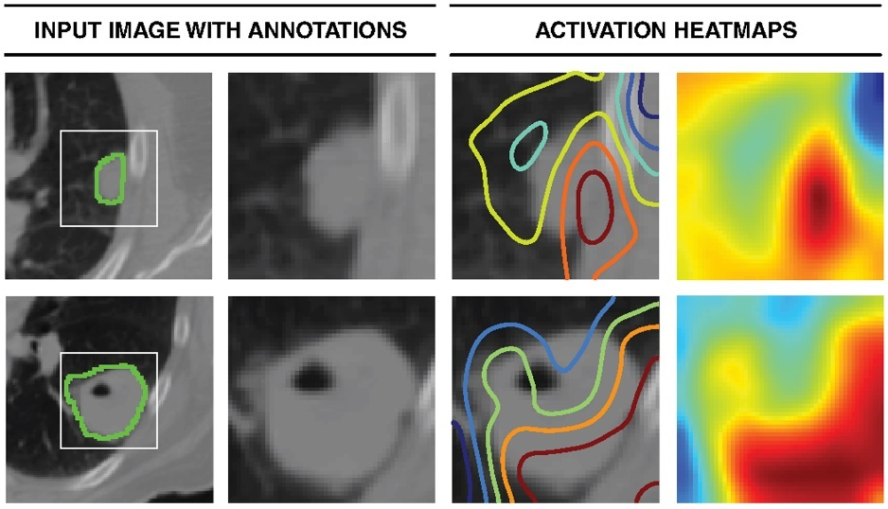
Exemple 3 : signature pronostique par apprentissage profond
1 194 patients avec CPNPC*
Images TDM
Prédiction de la survie à 2 ans (AUC=0,70-0,71) > variables cliniques
23
* : Cancer Pulmonaire Non à Petites Cellules

Slide 37

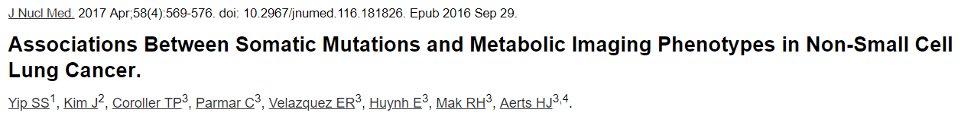
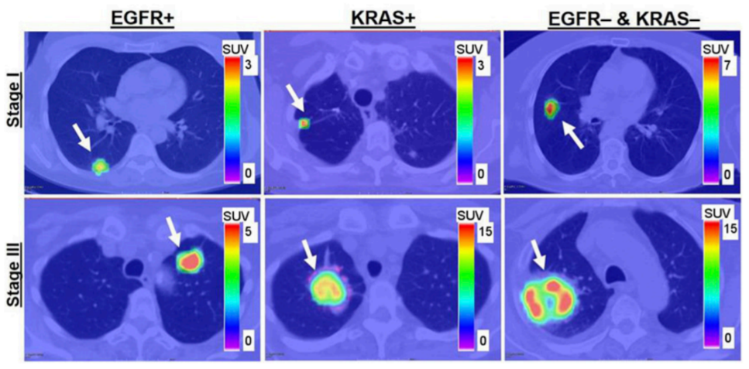
Exemple 4 : lien avec la biologie tumorale en imagerie TEP
348 patients CPNPC*
Images TEP au 18F-FDG
73 index radiomiques
24
* : Cancer Pulmonaire Non à Petites Cellules

Slide 38
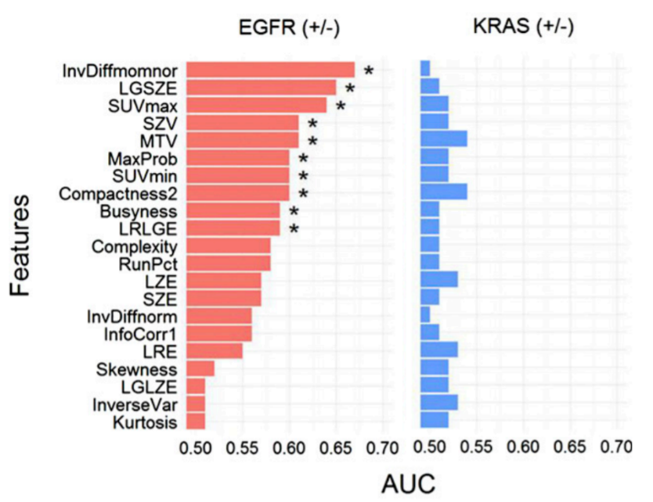
Exemple 4 : lien avec la biologie tumorale en imagerie TEP
348 patients CPNPC*
Images TEP au 18F-FDG
73 index radiomiques
Certains index mesurés en TEP sont sensibles au statut EGFR (≠KRAS)
24
* : Cancer Pulmonaire Non à Petites Cellules

Slide 39
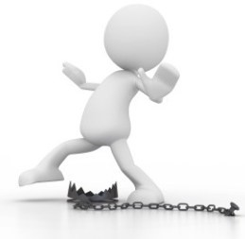
Pièges à éviter
25

Slide 40
Pièges à éviter
Impact des paramètres d’acquisition et de reconstruction des images
25

Slide 41
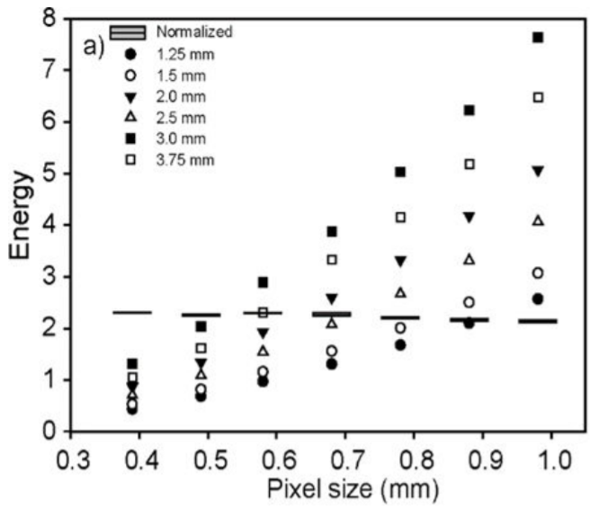
Pièges à éviter
Index radiomiques sensibles aux paramètres d’acquisition
et de reconstruction des images
Modèles radiomiques non transposables [Reuzé et al. Oncotarget 2017]
Harmonisation des index radiomiques en TEP et en TDM
[Orlhac et al. J Nucl Med 2018]
[Orlhac et al. Radiology 2019]
[Shafiq-ul-Hassan et al. Med Phys 2017]
26

Slide 42

Pièges à éviter
Index radiomiques sensibles aux paramètres d’acquisition
et de reconstruction des images
Modèles radiomiques non transposables [Reuzé et al. Oncotarget 2017]
Harmonisation des index radiomiques en TEP et en TDM
[Orlhac et al. J Nucl Med 2018]
[Orlhac et al. Radiology 2019]
[Shafiq-ul-Hassan et al. Med Phys 2017]
26

Slide 43




Pièges à éviter
Index radiomiques sensibles aux paramètres d’acquisition
et de reconstruction des images
Modèles radiomiques non transposables [Reuzé et al. Oncotarget 2017]
Harmonisation des index radiomiques en TEP et en TDM
[Orlhac et al. J Nucl Med 2018]
[Orlhac et al. Radiology 2019]
[Shafiq-ul-Hassan et al. Med Phys 2017]
26

Slide 44

Pièges à éviter
Impact des paramètres d’acquisition et de reconstruction des images
Biais dans le recrutement des patients
Ethniques
Sociaux
Caractéristiques tumorales : stade T, sous-types, traitements
→ Adapter les modèles ?
27

Slide 45

Pièges à éviter
Impact des paramètres d’acquisition et de reconstruction des images
Biais dans le recrutement des patients
Ethniques
Sociaux
Caractéristiques tumorales : stade T, sous-types, traitements
→ Adapter les modèles ?
27

Slide 46

Pièges à éviter
Impact des paramètres d’acquisition et de reconstruction des images
Biais dans le recrutement des patients
Ethniques
Sociaux
Caractéristiques tumorales : stade T, sous-types, traitements
→ Adapter les modèles ?
27

Slide 47
Pièges à éviter
Impact des paramètres d’acquisition et de reconstruction des images
Biais dans le recrutement des patients
Ethniques
Sociaux
Caractéristiques tumorales : stade T, sous-types, traitements
→ Adapter les modèles ?
27

Slide 48
Pièges à éviter
Impact des paramètres d’acquisition et de reconstruction des images
Biais dans le recrutement des patients
Ne pas décrypter les variables d’intérêt
28

Slide 49




Pièges à éviter : ne pas décrypter les signatures
Signature radiomique
=
4 index
29

Slide 50

Pièges à éviter : ne pas décrypter les signatures
Lésions pulmonaires
29

Slide 51

Pièges à éviter : ne pas décrypter les signatures
Lésions pulmonaires
Lésions ORL
29

Slide 52
Pièges à éviter : ne pas décrypter les signatures
Lésions pulmonaires
Lésions ORL
→ Performances expliquées par la corrélation avec le volume tumoral : R=[0,71-0,98]
[Vallières et al. SNMMI 2018]
29

Slide 53

Perspectives
30

Slide 54

Perspectives
Outils/codes/modèles
à disposition et standardisés
31

Slide 55





Perspectives
31

Slide 56

Perspectives
Outils/codes/modèles
à disposition et standardisés
Méthodes
statistiques
spécifiques
32

Slide 57



Perspectives
87 patients avec CPNPC*
Images TDM
636 index radiomiques
Distinction en 3 sous-types tumoraux
32
* : Cancer Pulmonaire Non à Petites Cellules

Slide 58

Perspectives
87 patients avec CPNPC*
Images TDM
636 index radiomiques
Distinction en 3 sous-types tumoraux
32
* : Cancer Pulmonaire Non à Petites Cellules

Slide 59

Perspectives
Outils/codes/modèles
à disposition et standardisés
Méthodes
statistiques
spécifiques
Signification biologique
33

Slide 60




Perspectives
Comprendre le lien entre l’hétérogénéité sur les images et
l’hétérogénéité biologique [Orlhac et al. J Nucl Med 2016]
Associer les index radiomiques à la caractérisation moléculaire des lésions [Grossmann et al. eLIFE 2017]
Voies de signalisation moléculaire →
Index radiomiques TDM →
33

Slide 61

Perspectives
Outils/codes/modèles
à disposition et standardisés
Identification de phénotypes
radiomiques spécifiques
Méthodes
statistiques
spécifiques
Signification biologique
34

Slide 62


Perspectives
Patients
Séparation des patients suivant
leur phénotype radiomique
Index radiomiques
34

Slide 63
Perspectives
Patients
Séparation des patients suivant
leur phénotype radiomique
Identification de sous-groupes de tumeurs aux caractéristiques communes
Index radiomiques
Cluster
1
Cluster
2
Cluster
3
34

Slide 64

Perspectives
Outils/codes/modèles
à disposition et standardisés
Identification de phénotypes
radiomiques spécifiques
Méthodes
statistiques
spécifiques
Evolution des
traitements et
modalités d’imagerie
Signification biologique
35

Slide 65

Perspectives
Outils/codes/modèles
à disposition et standardisés
Identification de phénotypes
radiomiques spécifiques
Méthodes
statistiques
spécifiques
Evolution des
traitements et
modalités d’imagerie
Signification biologique
Modèles multi-omiques
36

Slide 66

Perspectives
Prédiction de la survie dans
les cancers pulmonaires
→ Combinaison des données cliniques, génomiques et radiomiques
[Grossmann et al. eLIFE 2017]
36

Slide 67



Perspectives
Outils/codes/modèles
à disposition et standardisés
Identification de phénotypes
radiomiques spécifiques
?
Méthodes
statistiques
spécifiques
Evolution des
traitements et
modalités d’imagerie
Signification biologique
Modèles multi-omiques
37

Slide 68




Perspectives
Segmentation manuelle
Segmentation automatique
37

Slide 69



Perspectives
Rétinopathie diabétique
Risque cardiovasculaire
Âge
Genre
38

Slide 70

Perspectives
Rétinopathie diabétique
Risque cardiovasculaire
Âge
Genre
38

Slide 71



Dr Alain Livartowski, PH
Direction des Data
Institut Curie
Fanny Orlhac, PhD
Equipe-projet Epione
Inria Sophia Antipolis

